Slide 1
ㅇㅇㅇㅇㅇ

Slide 2

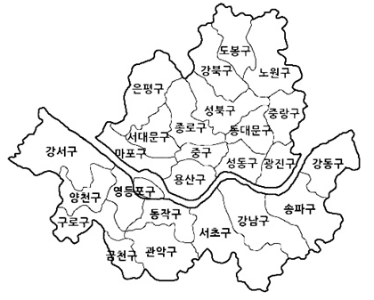
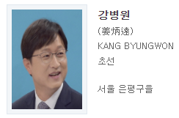
02
프로젝트 배경 및 목적
시각화 초안
정치적
읍/면/동 선택
Notes:
http://info.nec.go.kr/(중앙선거관리위원회 선거통계시스템 사이트 참고)
1. 서울특별시 지도 그림.
2. 사용자가 시/군/구 글씨 링크를 클릭하면 읍/면/동 선택창 실행.
3. 읍/면/동을 선택하면 국회의원 정보 실행.
4. 국회의원 사진 링크 클릭을 하면 국회의원별 정보로 넘어감.

Slide 3
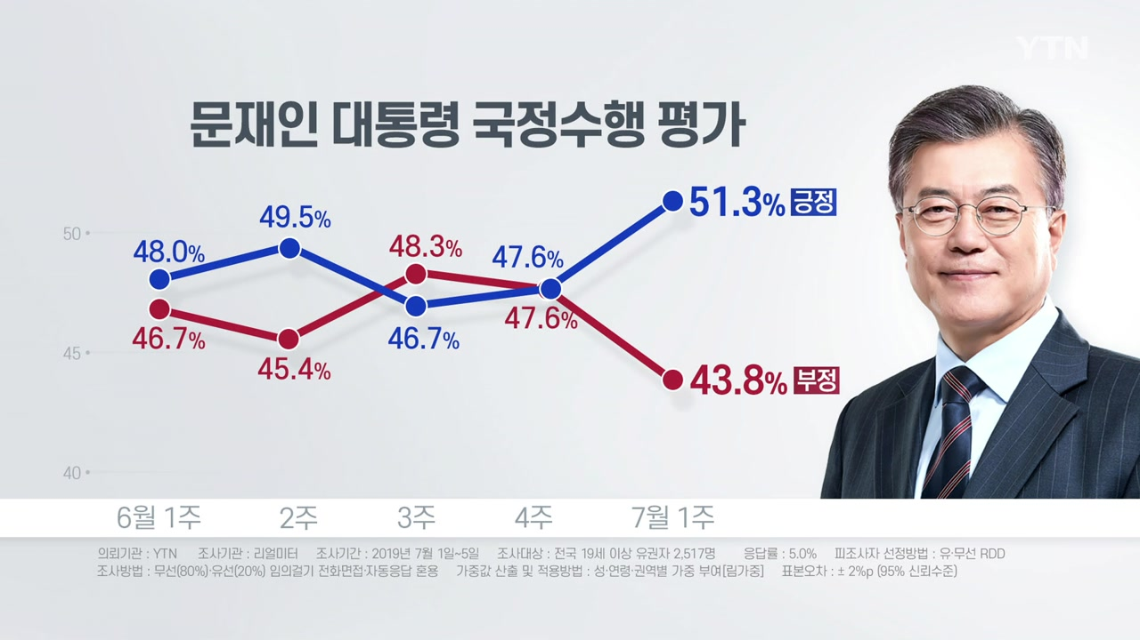

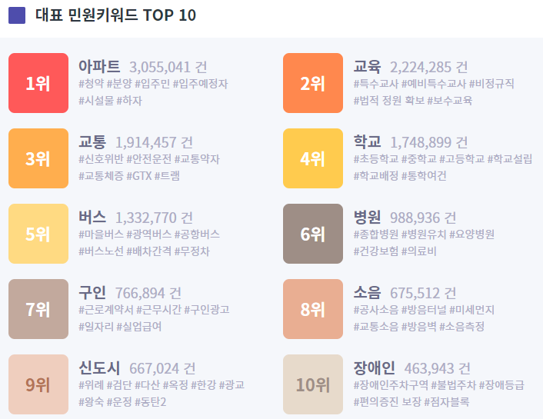

02
프로젝트 배경 및 목적
직위바뀐 사람은 직위 보여주고 긑내자…
시각화 초안
긍정 대표 뉴스 5개
부정 대표 뉴스 5개
국회의원 키워드
100
20/100 20
일치하는 키워드를 리스트로 보여줌
국회의원 기본 정보
1. 국회의원 관련 뉴스 제목&본문 긍/부정
2. 소통 점수
국회의원 키워드와
대표 민원 키워드의
일치도
국회의원 키워드
대표 민원 키워드
Notes:
# 국회의원 기본 정보
https://www.assembly.go.kr/assm/memact/congressman/memCond/memCond.do(대한민국국회-의원활동-국회의원현황-서울 : 국회의원 명단)
http://info.nec.go.kr/(중앙선거관리위원회 선거통계시스템–역대선거–당선인–당선인명부–국회의원선거–제20대–국회의원선거–서울특별시 : 국회의원 기본 정보 – 선거구명, 정당명, 성명(한자), 성별, 생년월일(연령), 직업, 학력, 경력, 득표수(득표율))
# 국회의원 관련 뉴스 제목&본문 긍/부정
https://www.naver.com/(네이버-국회의원 관련 뉴스 제목&본문 긍/부정)
# 소통점수 – 국회의원 키워드
https://www.data.go.kr/dataset/3057576/openapi.do(공공데이터포털-국회회의록 정보-최근회의록정보조회 : 국회의원 키워드)
http://clik.nanet.go.kr/potal/search/searchList.do?collection=assemblybill&searchSelect=Y(국회도서관-국회.지방의회 의정정보-의안정보-국회의안정보 : 국회의원 키워드)
# 소통점수 – 대표 민원 키워드
http://issue.nec.go.kr/(중앙선거관리위원회 공약이슈지도-서울-구선택 : 대표 민원 키워드)

Slide 4
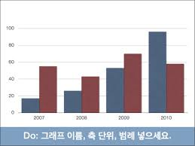
02
프로젝트 배경 및 목적
시각화 초안
3. 활동 점수(회의, 의안, 세미나 등)
회의 참석률
회의 기여도
대표 법안 발의
법안 발의
4. 공약 이행률 점수-수작업
Notes:
# 소통 점수
‘GetOldTweets3’라는 python package를 이용하여 국회의원별 아이디를 통해 트윗 생성량 추출
# 활동 점수
https://www.data.go.kr/dataset/3057576/openapi.do(공공데이터포털-국회회의록 정보-최근회의록정보조회 : 회의 참석률, 회의 기여도)
http://clik.nanet.go.kr/potal/search/searchList.do?collection=assemblybill&searchSelect=Y(국회도서관-국회.지방의회 의정정보-의안정보-국회의안정보 : 대표 법안 발의, 법안 발의)
# 공약 이행률 점수
http://www.manifesto.or.kr/manifesto_data/20200210/20na/01.html(한국매니페스토실천본부 : 공약 내용(있기는 하나 추출할 수 있을 지 확실하지 않음)
(중간에 공약이 바뀌는 경우도 있고 평가하기 애매하지만 일단 넣어뒀어요)
# 트렌드 점수
https://www.naver.com/(네이버-6개월간의 사회적 이슈(뉴스 제목 추출)
http://clik.nanet.go.kr/potal/search/searchList.do?collection=assemblybill&searchSelect=Y(국회도서관-국회.지방의회 의정정보-의안정보-국회의안정보 : 법안 발의 목록)

Slide 5
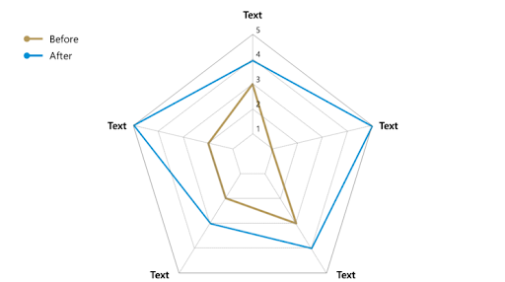
02
프로젝트 배경 및 목적
시각화 초안
OOO 국회의원
득표율 차트 추가
긍/부정 점수
평균
점수
회의
소통 점수 일치도 점수
공약 이행률 점수
의안
Notes:
(5가지에 대한 평가를 방사형 그래프로도 나타낼 수 있다면 하고 싶어서 일단 넣어뒀습니다.)
각각의 지표에 대한 점수화
후보1) 전체 후보자에 대하여 0~5점으로 나누어 각 지표별로 절대평가적 점수를 매김(0점: 0, 1점: 20, 2점: 40, 3점: 60, 4점: 80, 5점: 100)
후보2) 전체 후보자의 수(49명) 을 5분할(약 10명씩) 나누어 균일하게 1~5점으로 나누어 후보자의 포함군을 표시

